Slide 1

2-3 冲量 动量守恒定律
动量守恒定律
三大
守恒定律
动能转换与守恒定律
物理学大厦
的基石
角动量守恒定律
一、质点的动量定理
元冲量
动量定理的微分形式

Slide 2

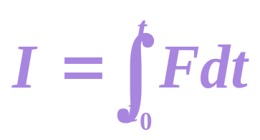

动量定理的微分形式
其中令
称为力的冲量.
动量定理的积分形式
作用于物体上的合外力的冲量等于物体动量的增量
——质点的动量定理

Slide 3
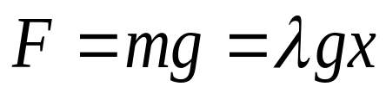
例2-9 一根长为l，质量均匀分布的链条平直放在光滑桌面上，开始时链条静止地搭在桌边，其中一端下垂，下垂部分长度为a，释放后链条开始下落，求链条下落到任意位置处的速度.
解 设链条线密度为λ，质量为M，有 λ＝M/l
若t时刻下落长度为x，则下落部分质量为m＝λx，其所受重力为
桌上部分为l－x，这部分受的重力和支承力相互抵消，因此，整个链条在下落部分所受重力的作用下运动，按动量定理

Slide 4
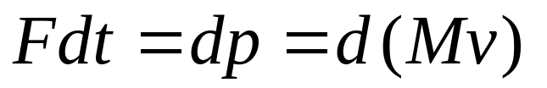
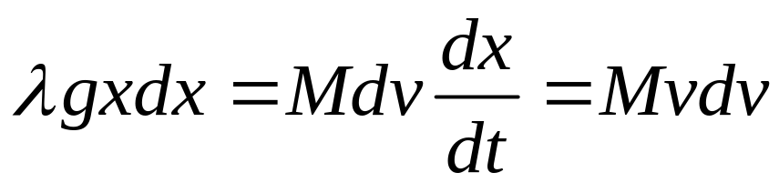
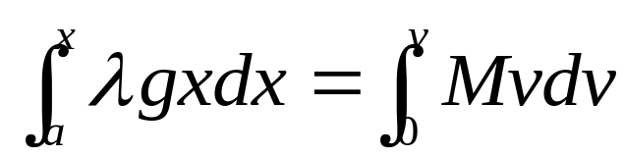
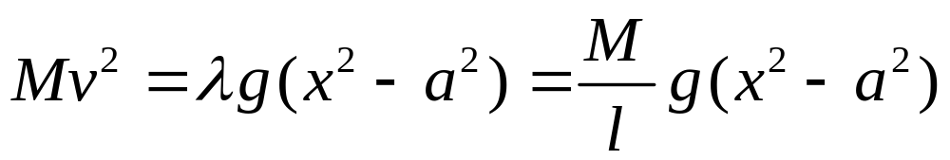
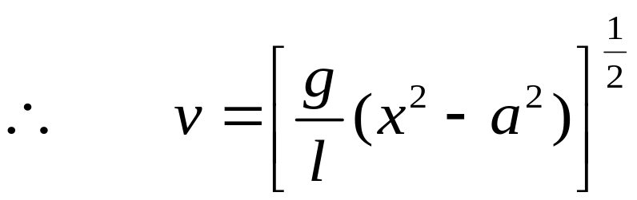
两边同乘以dx，有
t＝0时，x₀＝a，v₀＝0，落下x长度时速度为v，所以有

Slide 5
分量表示式

Slide 6
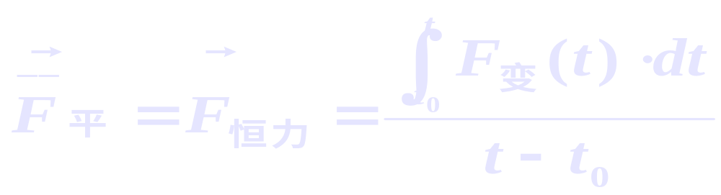
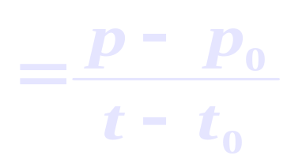
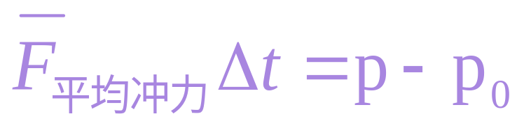
平均冲力：
定义：在相同时间内，若有一恒力的冲量与一变力的冲量相等。则这一个恒力称为这一变力的平均冲力。即当恒力与变力满足：
则定义平均冲力
动量定理变为：

Slide 7
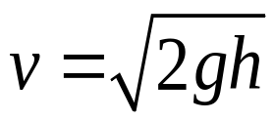
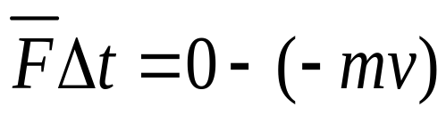
例2-6 设撑杆跳高运动员(m＝50 kg)越过h＝5 m的高度后垂直落在垫子上.若从人与垫子接触到相对静止的冲击过程历时Δt＝1 s，求垫子对运动员的平均冲力.当Δt＝0.01 s时，该冲力又为多少？(取g＝10 m·s^{－2})
解 运动员的下落过程为自由落体过程，下落h高度后的速度 ，与垫子接触后受垫子的冲力和重力的共同作用直到相对静止，应用动量定理，假如忽略重力，有

Slide 8
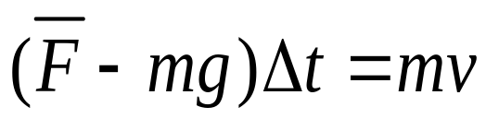
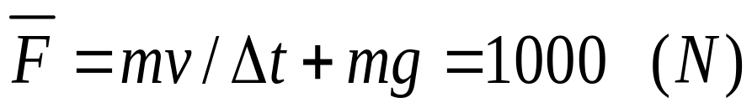
考虑重力的冲量进行计算：
平均冲力的值仍不太大，这是由于冲击过程历时(Δt)较长，缓冲作用很强所致.如果撤去垫子，Δt将变得很小，这时有

Slide 9


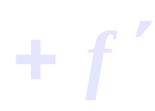
二、质点系的动量定律
设有两个质点系m_{1、}m₂
m₁
受外力：
m₂
受内力：
对质点“1”
对质点“2”

Slide 10
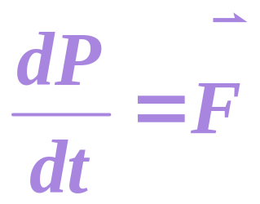
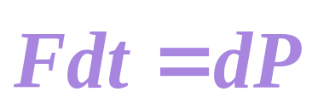
一般言之：设有N个质点，则：
令:
则有:
或:
动量定理的微分形式.

Slide 11
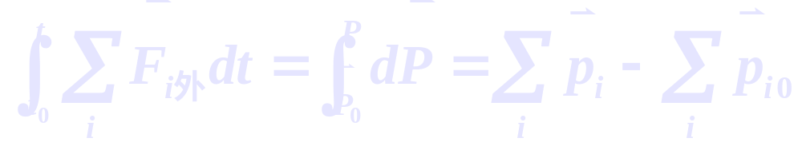
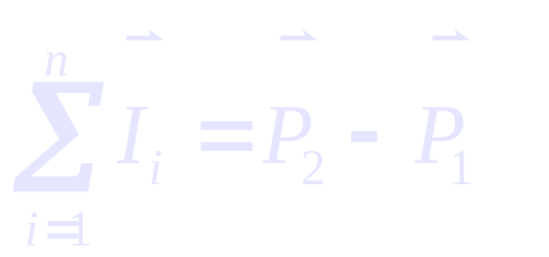
质点系的动量定理.

Slide 12
质点系的动量定理:质点系所受外力的总冲量等于质点系的总动量的增量
注意:只有质点系的外力才能改变质点系的总动量.内力虽能改变质点系个别质点的动量，但不能改变质点系的总动量。

Slide 13
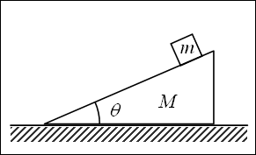
§2.3 冲量 动量守恒定律
一质量为M的斜面原来静止于光滑水平面上,将一质量为m的木块轻轻放于斜面上,如图. 如果此后木块能静止于斜面上，则斜面将
A
(A) 保持静止.
(B) 向右加速运动.
(C) 向右匀速运动.
(D) 向左加速运动

Slide 14
三、质点系的动量守恒定理
如果
则有:
若质点系所受合外力为零，
则质点系的总动量保持不变。

Slide 15
注意1）使用时要注意定理的条件：
①
②惯性系
2）常用分量式：
这说明哪个方向所受的合力为零，
则哪个方向的动量守恒。

Slide 16

车在光滑水平面上运动。已知人和车的质量分别为m、M，车长L；求人相对于地走过的距离L₁，船相对于地运动的距离L₂。

Slide 17
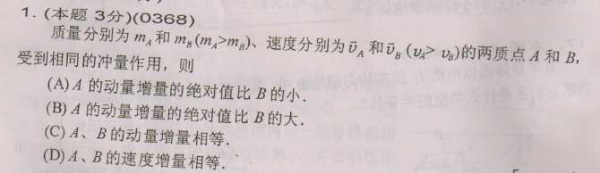

Slide 18
一支火箭每秒钟燃烧0.5Kg燃料，转化为以速度1000m/s的气体喷出，求这些气体作用在火箭上的力是多大？
500N，方向向前

Slide 19
